Slide 1
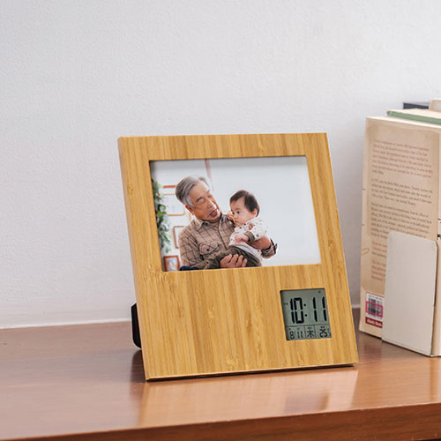
【提案書】
竹のフォトフレームクロック
特徴
成長が早くて丈夫なことからエコな素材として昨今注目度の高い「竹」を使ったフォトフレームクロック。デジタル表示で時計、日付、温度がひと目で確認でき、アラーム・スヌーズ機能付きも◎！
商品写
納期
納期スペース
仕様
素材：竹、ABS
サイズ：W190×H200×D20mm
重量：311g
付属品：取扱説明書兼保証書 単4×2本
生産国：中国
備考：・クォーツ時計 ・日付表示 ・温度表示 ・アラーム ・スヌーズ ・写真サイズ100*150mm ・縦置き/横置き兼用
お見積
お見積りスペース

